Slide 1
2

Slide 4
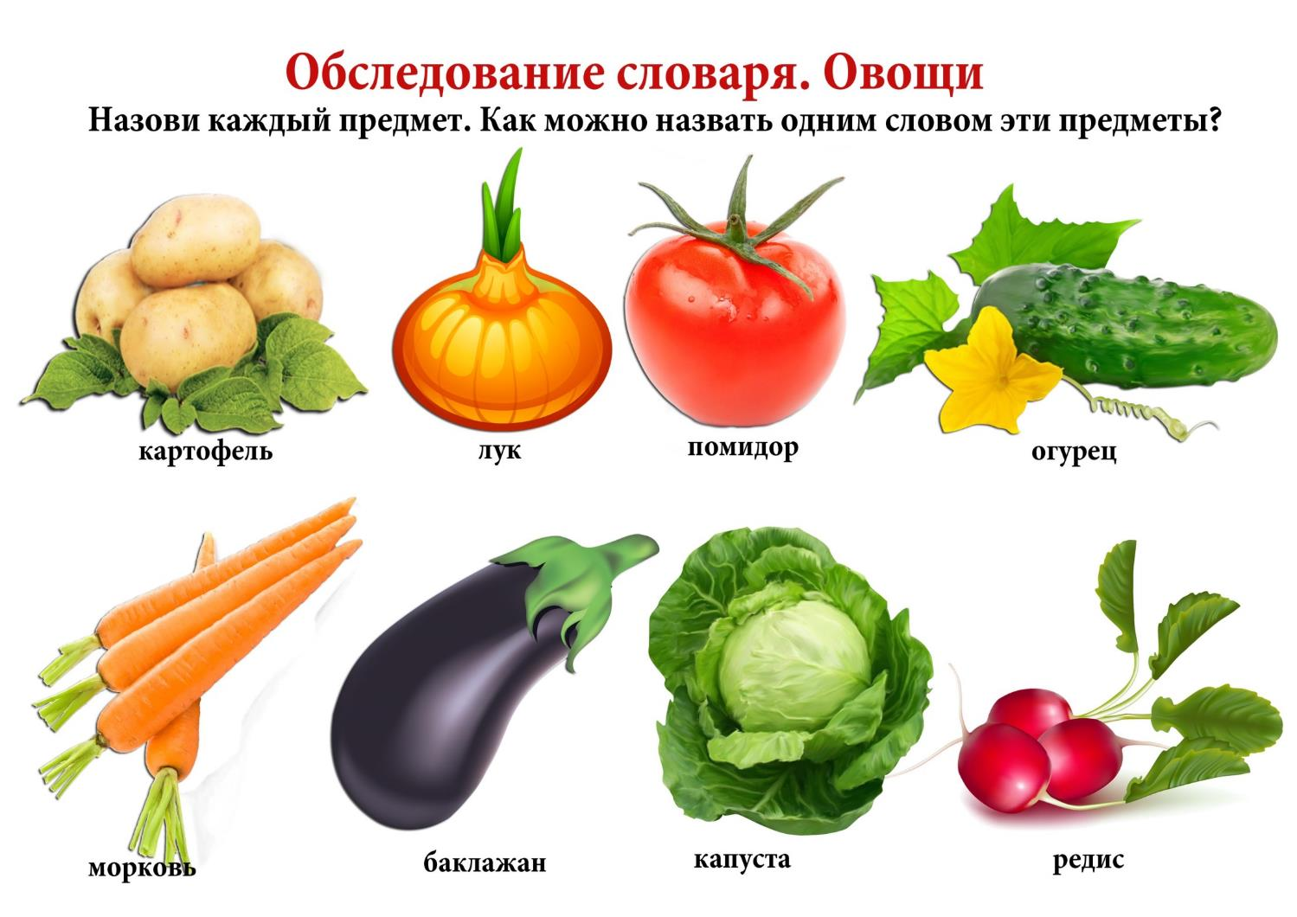

Slide 11
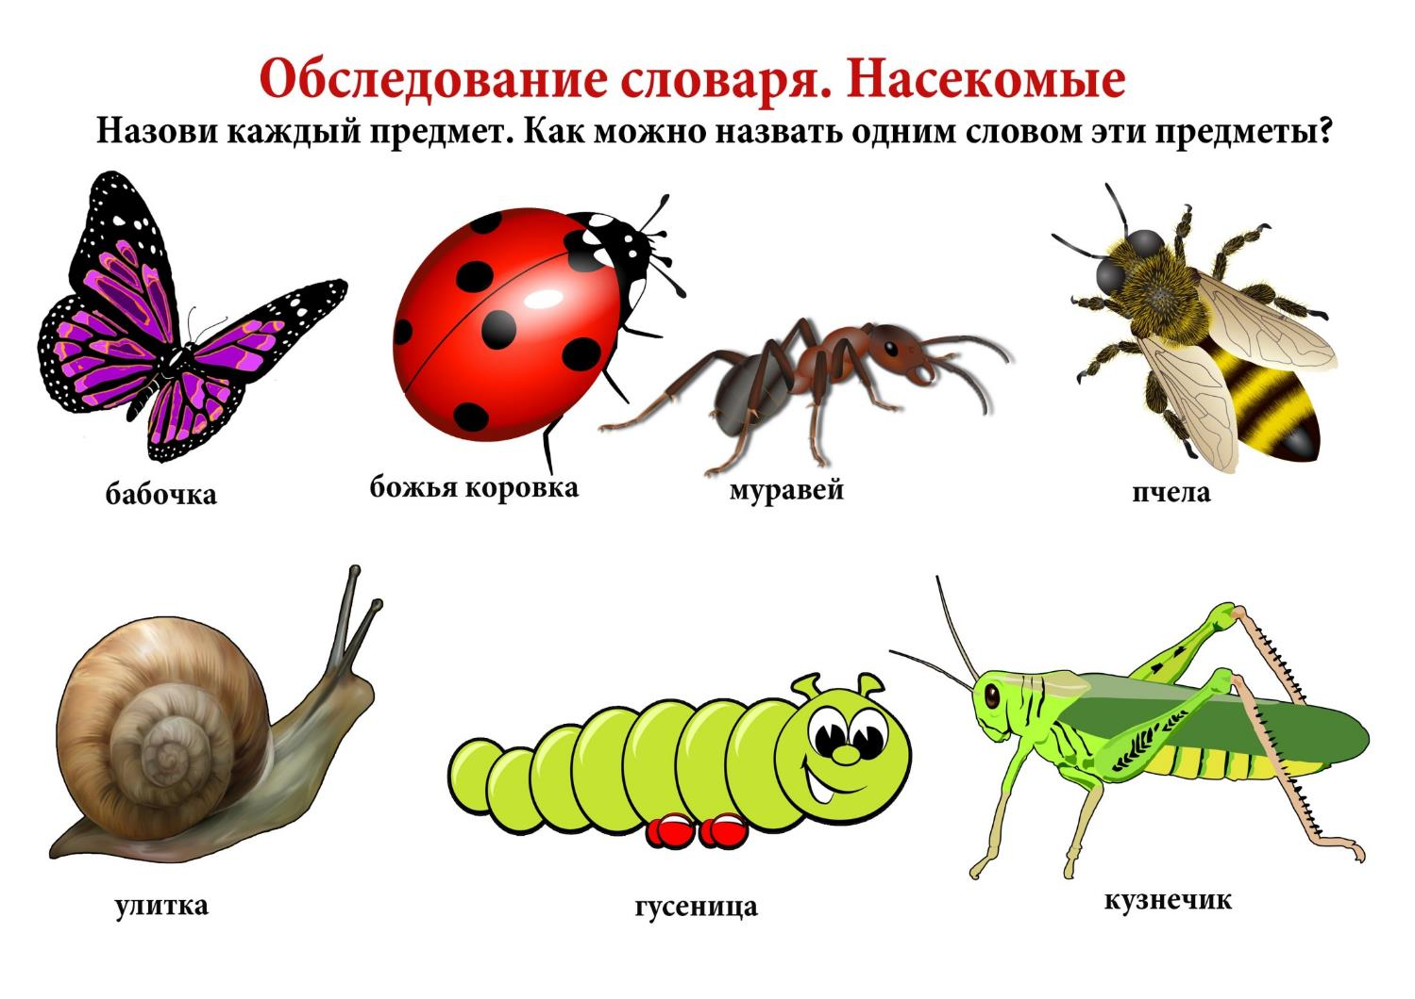

Slide 13
Информационные ресурсы:
Картинки: https://yandex.ru/images

